Slide 1
3. KATILARIN MONTAJI 3.1. MONTAJ SAYFASINA PARÇA VE İLİŞKİ EKLEME 3.1.1. New Component (Montaj Bileşeni) Komutu 3.1.2. Joint (Montaj İlişkisi) Komutu
KATILARIN MONTAJI
1.Hafta
Makine ve Tasarım Teknolojisi Alanı
Makine ve Tasarım Teknolojisi Alanı

Slide 2
Katıların Montajı
CAD programları ile oluşturulan katı modeller belli mekanik ilişkiler ile bir araya getirilerek montajları yapılabilir. Bu sayede montajı oluşturulan parçaların birbirlerine göre doğru çalışıp çalışmama durumları kontrol edilebilir. Ayrıca parçaların animasyonları oluşturularak çalışma prensiplerine uygunluğu denetlenebilir.
Fusion 360 programında parça montajları için ayrı bir dosya açılmasına gerek yoktur. Parça çizimlerinin yapıldığı dosyalarda montaj yapılabilir.
Görsel de aynı dosya içinde montaj parçaları ve montaj yapılmış parçanın gerçekçi görüntüsü ve tel kafes görüntüsü verilmiştir.
Üç boyutlu modeller katı gövde olarak çizildiğinde doğrudan montaj ortamında kullanılamaz. Montaja uygun hâle getirilmeleri için bazı işlemler yapılması gerekir. Bunun yanında parçalardan birinin gövde olarak sabit hâle getirilmesi gerekmektedir.
Katı gövdelerin montaj yapılabilir hâle getirilebilmeleri için Component komutu kullanılır.

Slide 3
Katıların Montajı
3.1.1. New Component (Montaj Bileşeni) Komutu
Simgesi :
Konumu : DESING>ASSAMBLE>New Component
Klavye Kısa yolu: O
Montaj ortamında üç boyutlu tasarımların hareket etmesi beklenir. Fakat modeller oluşturulduk-larında Bodies bölümünde gövde olarak tanımlanır ve hareket etmez (a).
Parçaların montaja hazır hâle getirilebilmesi için Component bileşeni hâline getirilmesi gerekir (b)

Slide 4
Katıların Montajı
Montaj için kullanılacak parçaların Component bileşen hâline getirilebilmesinin en kolay yolu; oluşturulan Bodies (Gövdeler) üzerinde iken farenin sağ tuşuna bir kez basarak açılan pencereden Create Component from Bodies komutunun seçilmesidir (3).
Bu aşamadan sonra montaj bileşeni olan parçamız hareket eder hâle gelecektir.
Montaj ortamında bir tane parçanın sabit kalması gerekir. Genel olarak bu parçaya gövde denir. Sabit kalma durumunu ya modeli Body olarak bırakarak ya da soy ağacında Component olan parça üzerinde farenin sağ tuşuna bir kez basarak açılan pencereden Ground komutu seçilerek sabit hâle getirilir (4)

Slide 5
Katıların Montajı
3.1.2. Joint (Montaj İlişkisi) Komutu
Simgesi :
Konumu DESING>ASSAMBLE>Joint
Klavye Kısa yolu: J
Montaj için hazır hâle getirilen parçalar Joint (Montaj İlişkileri) yardımı montaj konumlarına getirilirler. Komuta girildikten sonra ekrana Joint diyalog kutusu gelir ve gövde olarak belirlenen parça soluk diğer parçalar belirgin şekilde görünür. Bunun sebebi başlangıçta gövde üzerinden montaj ilişkisi
alınamamasıdır.

Slide 6
Katıların Montajı
Montaj ilişkisi komutunun seçimi ile açılan diyalog kutusunda iki bölüm bulunur. Bunlar:
1) Position: Parçaların pozisyonlarının belirlenmesinin yapıldığı bölümdür.
2) Motion: Montaj ilişkisi tipinin seçiminin yapıldığı bölümdür.
Position bölümünde Component 1 ve Component 2 olmak üzere iki ayrı montaj parçasının birbir-lerine göre konumlandırılması istenir. konumlandırma noktalarının birbirine çakıştırılması sonucu oluşur.
Düzlemsel yüzeyler için dokuz ayrı ilişkilendirme noktası oluşur ve bunlardan birinin seçilmesi istenir Yüzeyde ilişki noktası seçerken başka bir yüzeye geçmeyi engellemek için Ctrl tuşuna basılı
tutulur.
Silindirik alın yüzeyler için sadece merkez noktası ilişkilendirme noktası olarak oluşur
Silindirlerin eğrisel yüzeyleri seçildiği zaman iki yanal yüzey ortasında merkez nokta seçilir

Slide 7
Katıların Montajı
Motion bölümünde seçilen noktaların birbirine göre montaj tipi belirlenir. a’da görülen açılır kutudan ya da b’de görülen Joint diyalog kutusun sağ tarafında bulunan sekmeden istenen montaj tipi belirlenir

Slide 8
Katıların Montajı
Montaj tipleri ve kullanım alanları şu şekildedir:
1) Rigid (Sabit): Montaj bileşenlerini birbirine sabitler ve tek parça olarak hareket etmelerini sağlar.
2) Revolute (Dönme): Montaj bileşenlerinin orjin merkezli istenilen eksende dönmesini sağlar.
3) Slider (Kayma): Montaj bileşenlerinin belirlenen bir eksende doğrusal hareket yapmalarını sağlar.
4) Cylindirical (Dönme-Kayma): Montaj bileşenlerinin belirlenen bir eksende dönme ve kayma hareket yapmalarını sağlar.
5) Pin-Slot (Dönme&Kayma): Montaj bileşenlerinin belirlenen bir eksende dönme ve belirlenen
başka bir eksende kayma hareketi yapmalarını sağlar. Cylindirical komutundan farklı olarak dön-
me ve kayma eksenleri ayrı ayrı belirlenebilir.
6) Planar (Düzlemsel Yörünge): Montaj bileşenlerinin belirlenen bir düzlemde iki yönlü kayma
hareketi ve dönme hareketi yapmalarını sağlar.
7) Ball (Küresel): Montaj bileşenlerinin bağlantı noktaları itibariyle küresel hareket yapmalarını
sağlar.
Motion bölümünün alt kısmında bulunan Animate butonu, oluşturulan montaj tipinin hareket ön animasyonu yapar ve istenen tipin belirlenmesi noktasında yol gösterir.
Parçaların montajı esnasında Origin (Montaj Merkezi) konumunun ötelenmesi (X, Y ya da Z ekse
ninde) ya da döndürülmesi için ekranda çizim yardımcısı belirir. Değiştirilmek istenen yardımcının üzerine
gelindiğinde beliren el ifadesine farenin sol tuşuna basılı tutarak değeri değiştirilebilir.
Çizim ekranında beliren montaj diyalog kutusunda da bu değerleri değiştirmek üzere değer kutu-
cukları vardır

Slide 9
Katıların Montajı
Montaj ilişkisi diyalog kutusunda bulunan Mode kısmında ilişkilendirmeye esas noktanın
belirlenmesi için üç ayrı yöntem bulunmaktadır. Bunlar:
1) Simple: Seçilen düzlem üzerinde oluşan ilişkilendirme noktasının seçimi yapılır (a).
2) Between Two Faces: Seçilecek iki düzlem arasında kalan düzlemde ilişkilendirme noktasının seçimi yapılır (b).
3) Two Edge Intersection: Birbirine temas eden iki köşe noktasının kesişim noktası ilişkilendirme noktası olarak seçilir (c).

Slide 10
Katıların Montajırı

Slide 11
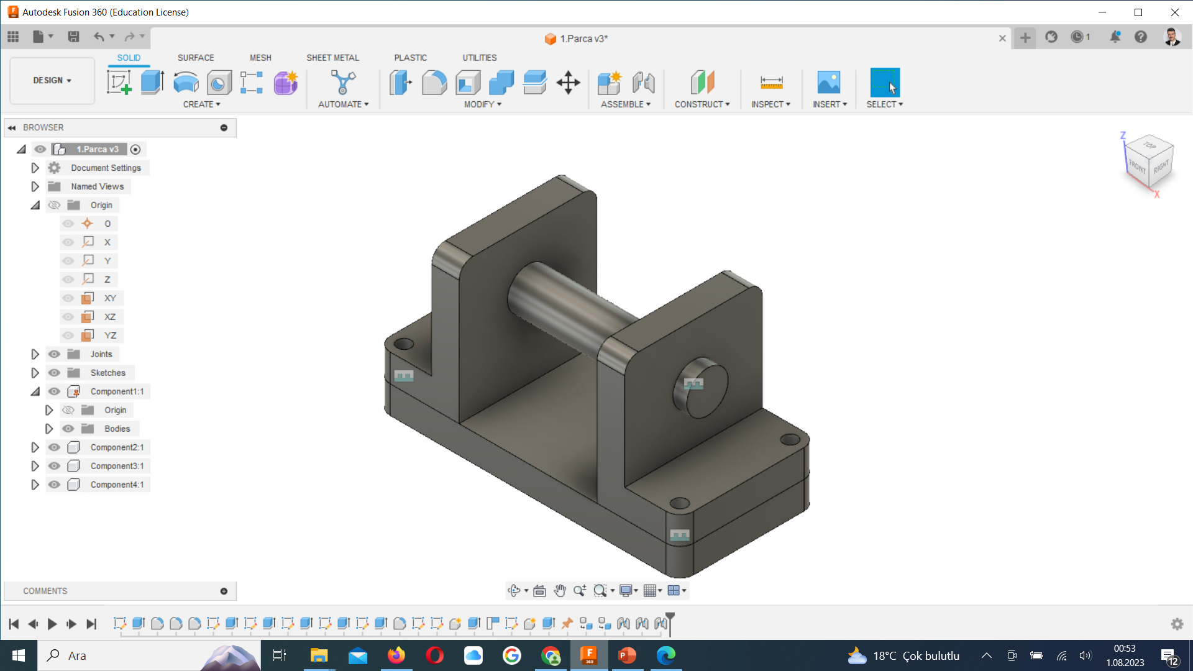
Katıların Montajı

Slide 12
Katıların Montajı
Düzlem kesitleri, oluşturulan yollar aracılığı ile sınırlandırılabilir. Aağıdaki a’da iki düzlemde çizilen daireler ve XZ düzlemimde oluşturulan rail (yol) görülmektedir.
Loft komutunda profiller seçildikten sonra
rail sekmesi ile yol seçilerek çizim tamamlanır (b).

Slide 13
Katıların Montajı

